Slide 1
第十五回
観光の未来

Slide 2
技術の進展による観光資源の増大
鉄道、航空機、船舶の発達が風景を生み出し、風景感を変化させてきた
オーロラ、蜃気楼、日食等予測技術が観光資源を生み出してきた
その意味でのフロンティアは、宇宙、深海等に限定されてきているのかもしれない。
その一方で、環境条件の変化が、新たな自然を発生させることもあるが、急激な変化は人類にとって危険なのかもしれない

Slide 3
科学技術の進展による観光資源の拡大
宇宙旅行
自らの目で見た風景を表そうとすると遠くを見たいという欲望から、絵師の視点は上昇した。
船舶、鉄道、航空機も風景感を変化させてきたが、当然その先には宇宙がある。
宇宙から地球を眺めれば、風景観とその先にある文化観も変化することは容易に理解できる。
しかしながら航空機による旅行の発展に比較すると、民間宇宙ロケットの発展は極端に遅い。
ガガーリンが宇宙に出かけてから半世紀以上も経過している。技術的は十分に対応できているから、大衆化戦略ができていないのである。

Slide 4
この宇宙の膨張は続き、計算してみると、何と二兆年ほど経つと、遠い銀河や星から出る光の波長が、赤方偏移のため、観測可能な宇宙のサイズ程の長さになり、その姿を見ることはもう無くなる。将に想像を絶する時空の話。計算とは恐ろしいもので、数値を式に放り込めば、きちんと結果が出て来る。

Slide 5
宇宙

Slide 6
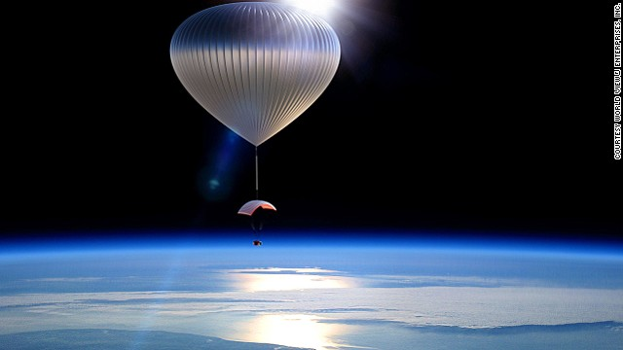


通常の旅客機が飛ぶ高度の３倍もの高さ

Slide 7
宇宙間近、高度３０キロの気球の旅 米企業が発表 http://www.cnn.co.jp/travel/35039519.html?ref=app
米宇宙旅行会社ワールド・ビュー・エンタープライジズが、８人乗りカプセルで行く宇宙旅行を１人７万５０００ドルで販売する計画を発表、
米富豪リチャード・ブランソン氏の宇宙旅行会社ヴァージン・ギャラクティックは、３日間の訓練と２時間半の宇宙滞在を含む宇宙旅行を２５万ドルで販売しており、それと比べるとワールド・ビューの旅行は割安。
ワールド・ビューが提供する宇宙旅行は、カプセルを乗せた高高度気球が高度約３０キロまで上昇し、２時間の宇宙滞在の後、地球に戻るというもの

Slide 8
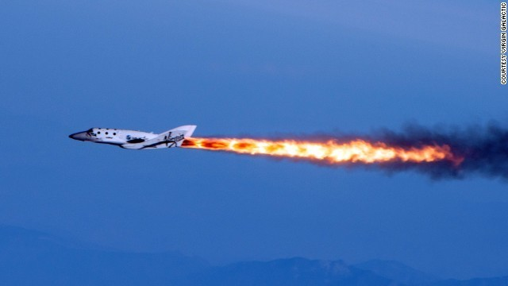
ヴァージン・ギャラクティックは宇宙旅行実現に向けて試験飛行

Slide 9
宇宙観光旅行、実現へ
ニューヨーク（ＣＮＮＭｏｎｅｙ） 宇宙旅行会社ヴァージン・ギャラクティックは、宇宙観光飛行を開始したい意向だと表明
ヴァージン社によると、これまでに受け取った予約金は８０００万ドル（約８２億円）で、６８０席が売れた。１人当たりの旅行代金は２５万ドル（約２６００万円）。試験飛行の開始を予定
機体は米ニューメキシコ州にある同社の「スペースポート（宇宙港）」から離陸し、乗客は無重力状態を体験できる。
現在は宇宙観光を管轄する米連邦航空局（ＦＡＡ）から最終的な営業許可が下りるのを待っている段階
ヴァージン・ギャラクティックは、英国の富豪リチャード・ブランソン氏が設立

Slide 10
英国に宇宙港、２０１８年までに開業へ http://www.cnn.co.jp/business/35050872.html
（ＣＮＮ） 英政府は米国外で初となる宇宙港を２０１８年までに開港する計画だ。ハンプシャー州で開かれているファンボロー国際航空ショーで１５日に正式発表する。
英政府は宇宙産業分野で１０％の世界シェアを確保し、この分野の産業価値を現在の４倍に当たる年間６８０億ドル（約６．９兆円）へと引き上げたい考え。
デービッド・ウィレッツ科学相は、英国内で宇宙船を打ち上げるために法令などの整備を進め、英国初の宇宙港の建設候補地も絞り込んだと説明。「英国の宇宙産業を中国経済よりも速いペースで成長させる」という目標を掲げた。

Slide 11
英国はこれまで自国ではなくオーストラリアでロケットの打ち上げを行ってきた。しかし今回の発表によって国内の候補地を巡る競争が過熱し、スコットランドなどの各地が候補として取りざたされている。
民間でもリアクション・エンジンズ社が再利用可能な無人操縦宇宙船の設計を披露したほか、宇宙観光のヴァージン・ギャラクティック社を率いるリチャード・ブランソン氏も英国の宇宙港利用に関心を示す。
ヴァージン社は年内に米ニューメキシコ州から宇宙観光船を打ち上げる見通し。現時点では２０万４０００ドル（約２０７０万円）の旅行代金がかかるが、競争の激化やインフラの整備によって、英国の宇宙港が開港する２０１８年までに、最大で８０％の値下がりが見込めると英当局は試算している。

Slide 12
国際的観光政策の未樹立
観光政策は国、地域を単位として発想されてきた。地域が他と違うということを前提として成り立つ字句だから観光と極めて相性が良かったのである。従って、国際的な宇宙政策や科学政策は樹立されても、国の枠をこえた国際的な観光政策は未だに樹立されていない。
その理由は観光に関して国の枠を超えた政策目的が樹立できないからである。外貨獲得も国の誇りも国単位の目的である。パイオニアとして国の威信をかけて宇宙飛行士を送り込む目的、防衛政策の観点から宇宙開発を行う目的、あるいは科学技術の進歩の観点からの宇宙開発は政策として成立させられるが、「「楽しみ」のための旅」を促進する「政策」目的は樹立できないのである。
国防上の観点からの配慮が弱まった結果、民間に技術が解放され商業用に活用されているものは、自動車、航空機等に限らずＧＰＳもしかりである。ようやく、宇宙開発技術が商業用に開放される機運が近年に発生してきた。その結果、産業政策として宇宙観光産業にも着目されるようになってきたのである。

Slide 13
宇宙は人流のフロンティアであり、宇宙が観光資源となれば、文化観光資源、自然観光資源といった分類論は消滅する。
国防上の観点からの配慮が弱まった結果ではあるが、国境を超える発想が一般人からも消滅する。宇宙旅行に関する政策は旅行者の安全確保を基軸としたアウトバウンドに行き着く。そして、宇宙空間での「無重力体験」は地上のどのテーマパークもかなわないアトラクションになるのである。
自然と人間の間に宗教に規範が入り込むと直接の関係性が薄められる。宗教がなくなった現代は、別の感覚の延長が始まる。想像力。誰にでも可能
人間の尺度で測りがたい宇宙の延長や物質の構造 精神のはるかな飛翔を掻き立てる 身体的な感覚から遊離する

Slide 14
宇宙からの風景
宇宙からの地球を眺めれば、人生観、文化観も変化するはず
航空機の発展に比較すると、民間宇宙ロケットの発展は遅い
ガガーリンが宇宙に出かけてから半世紀以上も経過している
技術的は十分に対応できているから、大衆化戦略が必要
あらゆる観光資源も、「宇宙観光」にはかなわないであろう

Slide 15
風景とヴァーチャルリアリティ
風景が頭の中のこととすると、ヴァーチャルリアリティの風景観光の可能性もある
行かなくても、いったことと同様の情報、効果が得られる
特に宇宙旅行はリアルもヴァーチャルも画面を通しての理解になる

Slide 16
自然現象等の予測
日食、月食は完全にその発生を予測できるから、日食ツアーが販売される。オーロラ、蜃気楼の発生はまだ確率の世界である。発生する原理は解明されているから、あとは予測に必要なデータのインプットであるが、現状では解析に時間を必要とするから実用的ではない。
量子コンピュータに象徴される高度なコンピュータが出現すれば、膨大なデータ量の処理が瞬時に可能となるところから、可能性は次第に高くなるはずである。気象予報、地震予知等の精度を上昇させるため、人類社会は高速コンピュータを活用するようになる。
ポロロッカ（海嘯）、レンズ雲、光柱（ライトラピー）、逆さ霧、ダイヤモンドダスト等これまで一部の愛好家の関心事であったものが新しい観光資源として身近に認識されるようになるであろう。

Slide 17
量子コンピュータの出現
量子コンピュータが出現すれば、膨大なデータ量の処理が瞬時に可能となるところから、地震予知等が格段に制度が上昇する
オーロラ、ダイヤモンドダスト、蜃気楼等の予測も格段に進展する

Slide 18
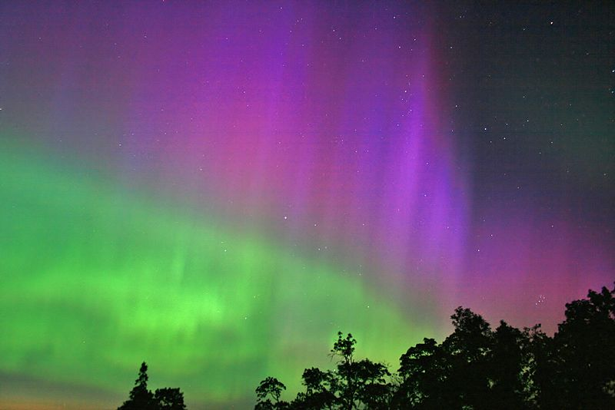

Slide 19
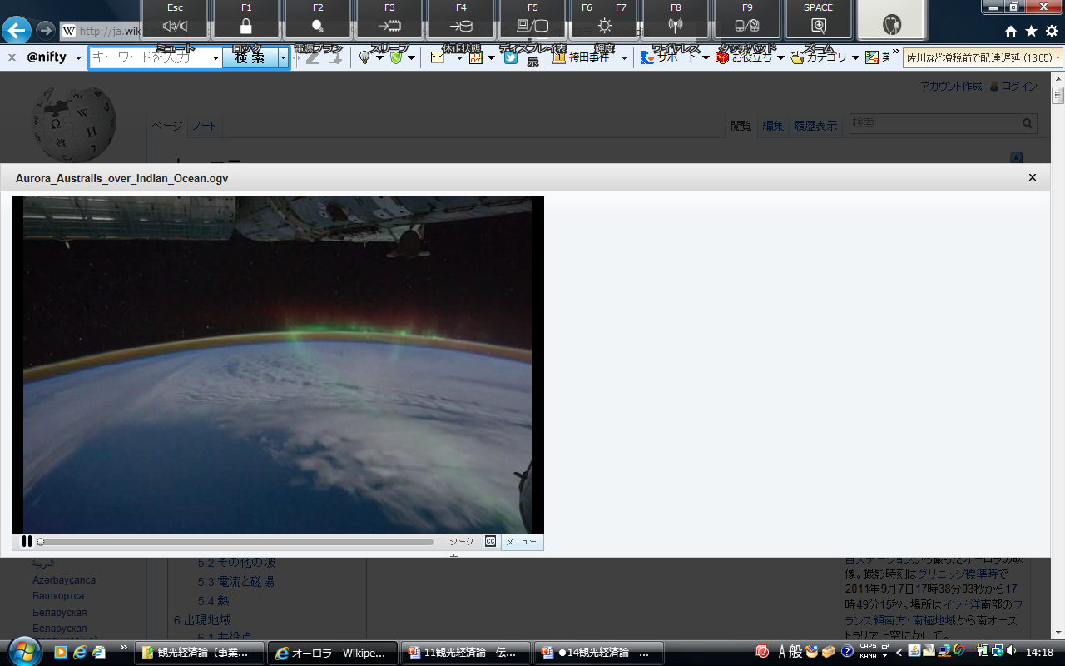
http://ja.wikipedia.org/wiki/%E3%82%AA%E3%83%BC%E3%83%AD%E3%83%A9

Slide 20
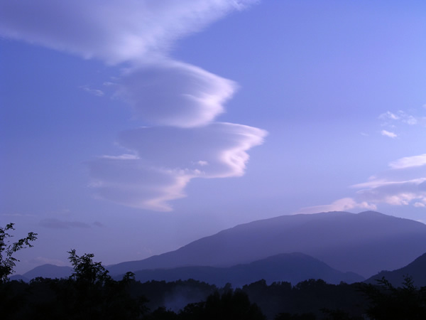
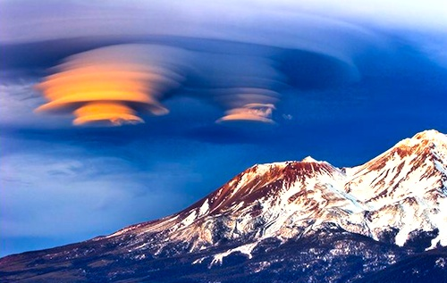
レンズ雲 長野県富士見町

Slide 21
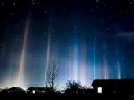
光柱（ライトラピー）

Slide 22
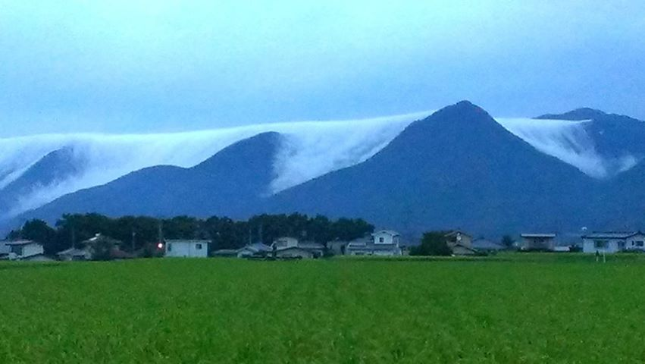
逆さ霧 上田市

Slide 23
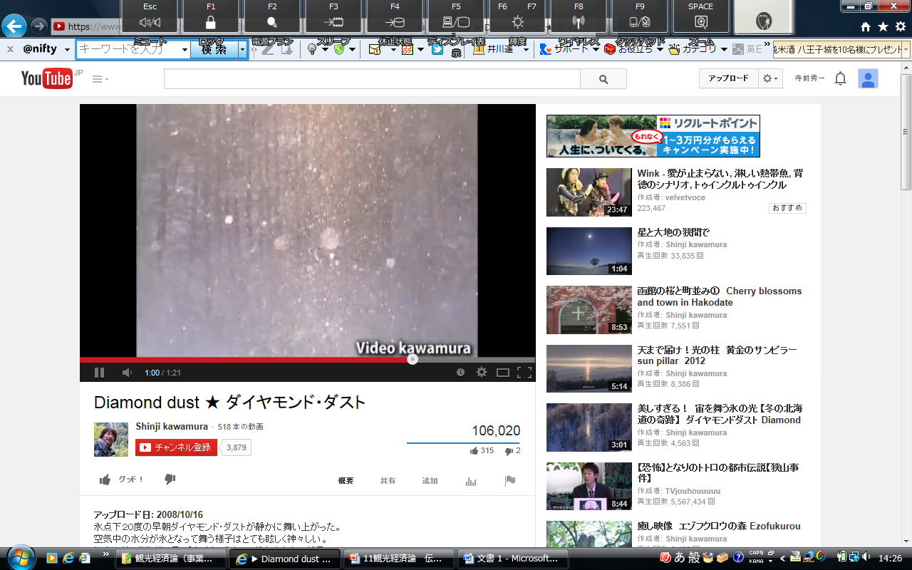
ダイヤモンドダストhttps://www.youtube.com/watch?v=Aq-BsY_0oz0

Slide 24
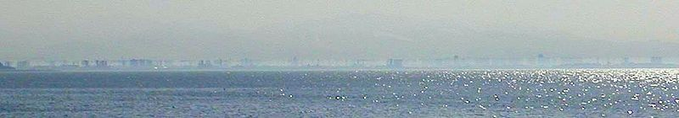
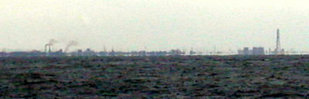
春夏型の蜃気楼（富山県魚津市沖）
秋冬型の蜃気楼（富山県魚津市沖）

Slide 25
動植物の生態
自然現象だけではなく、動植物の生態も新しい観光資源として見直される。渡り鳥の大群、昆虫の生態などである。ゆるキャラ、Ｂ級グルメ等すぐにまねをされるものでは、人流産業は長くは継続できないのであろう。

Slide 26
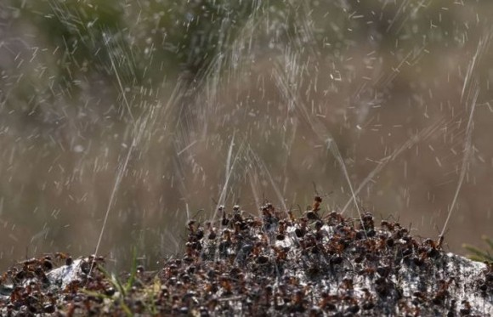
鳥を目がけて一斉噴射！これがヤマアリ蟻酸攻撃だ！ https://www.youtube.com/watch?v=PXvL9PwKc7Q&feature=player_embedded http://karapaia.livedoor.biz/archives/52156871.html

Slide 27
超高齢化社会
「死生観」と観光

Slide 28
死の発見
数が数えられるという再帰的演算能力ができる
そうすると、今日の次は明日、その次とどこまでも続くことが解る。
そうすると、自分が存在しない明日もあることがわかり、「死」が発見される

Slide 29
なぜ人は死に怯えるのか
いつか死ぬということが受け入れられるのは、それが三人称化された誰にでも所有可能な知識、それも共同の知識としての死
病気は外部のものとみなしていた死を、私の個別の問題へと媒介する 一人称の死
死の恐怖の緩和という課題は、ＱＯＬと直結
死について知識として知っているということと、自分自身におきている死の現実の間には恐怖をめぐり越えがたい落差がある
死に怯える段階は肉体的に健康な段階、現実に死を迎える時は気力が失せている

Slide 30
死の受容の五段階
キューブラ―・ロス
否認 自分が死ぬということは嘘ではないか
怒り なぜ自分は死ななければならないのか
取引 なんとか死なずに済むように取引
抑うつ なにもできなくなる段階
受容 最終的には自分の死を受け入れる段階
⇔マズローの要求五段階説

Slide 31
老化とＴ型細胞
外部からの攻撃を守る免疫細胞は20代をピークに、ゆるやかな下降の一途（胸腺がＴ型細胞を作らなくなる）
免疫細胞は自分が早々と老化するだけではなく、自分が周りの細胞を攻撃するようになる
この免疫の働きの老化こそ、老人たちの身体で起こるさまざまな病の引き金となる
子孫を残す役割を終えた人類は消えてゆくことが運命づけられている
ＩＰＳ細胞でＴ型細胞製造の可能性が出てきている

Slide 32
癌
進化の過程、多細胞化から生まれるコピーミス。精子と同じ遺伝子から作られる
人類は7百万年前に二足歩行をはじめ、手が自由になることにより、チンパンジーと異なる繁殖戦略に変わる
広大なサバンナでの雌の戦略は、食物を運んでくる雄と交尾する戦略をとる。チンパンジーのように繁殖時期を知らせるサインを出すことをやめ、絶えず雌と交尾ができるようにした。このことが癌になりやすくなった原因
知性の進化し、脳の巨大化。細胞のネットワークが広がった

Slide 33
一神教
宗教を必要としなかった時代はない 安心立命とよく言うが、年をとると必ず宗教に戻っていく
キリスト教イスラム教では最後の審判があり天国と地獄に振り分けられるという死生観 、仕事は自分のためになり、個性を伸ばすのが最大に価値になり、他人と違っているところこそ存在意義みたいになった。
世界の八割の人が一神教を信じていることが問題 一神教がいきわたらなかった地域では生はかりそめのものという考え方が普通

Slide 34
日本人と一神教
仏教では無我、生きていることがかりそめ、自分なんてものはない。そこに一神教みたいな自己をいれても折り合わない
一神教の世界の総合的な自我というものを概念として抱え込んで、若い人が苦労している。そのおかげで職業感は非常に変わった。日本の根幹を揺るがした。
要するに職業は自分のためのもになった。これは本来世間を成り立たせるためのものだった。
一神教的な一生涯変わらない私があって、その行いをさばく最後の審判があるといた考え方は日本人にはなじまない

Slide 35
政治と宗教

Slide 36
政教分離
宗教が政治に口を出さないルール
ユダヤ教、イスラム教等一神教世界で発生
フランス革命 トルコ首相ケマルアタチュルク
スリランカ、中国ウィグル自治区の騒動は宗教騒動であるが、根本は経済問題から発生

Slide 37
観光資源としての宗教文化資源
（門前町）

Slide 38
寺院経済
現在寺院経済は葬式に依存
古くは寺院建立者が田畑も寄進し維持運営していた
明治時代に「上知令」により領地召し上げ、戦後農地改革でも農地を奪われた仏教寺院は決定的に経済基盤を失った
現在寺は家業が当たり前、世襲制は明治政府の仏教骨抜き政策により発生
三十数年前の結婚式ブームで結婚式場のチェーン店化増加
現在葬式ビジネス、セレモニーホーム 介護保険制度と成年後見人制度を取り入れることで寺の仕事の幅が広がる（高橋卓志臨済宗神宮寺住職）このコンセプトで浅間温泉全体のケアタウン化を考える構想も生まれ

Slide 39
寺院経済と葬式ビジネス
寺院経済は葬式に依存、古くは寺院建立者が田畑も寄進し維持運営していた
明治時代「上知令」により領地が召し上げられ、戦後農地改革で農地を奪われた仏教寺院は決定的に経済基盤を失った
現在寺は家業が当たり前、世襲制は明治政府の仏教骨抜き政策により発生
現在葬式ビジネス、セレモニーホール 介護保険制度と成年後見人制度を取り入れることで寺の仕事の幅が広がる（高橋卓志臨済宗神宮寺住職）

Slide 40
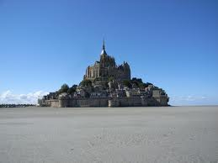
世界遺産
モン・サン・ミシェル

Slide 41
神道、仏教

Slide 42
近世の商人
日本人は近世になって豊かな経済力を背景に生きてゆくことに自信を持つ
人生の根本問題を、中世の人々のように神仏に頼ることによって解決するのではなく、神仏をまず棚上げして人生をできるだけ楽しむ
死後の心配は50歳になってからする。それまでは稼ぐこと、享楽に専念せよと教えられた
若き日に「モスクワ愚連隊」を書いた流行作家も、宗教に足を踏み入れるのは黄昏が迫ってからという近世の常識にそぐうもの

Slide 43
外交の成果としての仏教導入
朝鮮半島・大陸事情が国内政治に影響
仏教導入の従来説（蘇我氏は賛成、物部は反対）
新羅（親大陸）と対立する百済（反大陸）に援軍
その見返りに、「仏教」（仏教寺院建築技術、僧侶及び仏教典の読み書きにより最新の大陸情報が入って来るなど、総合文化を導入することができた）
朝鮮半島が戦乱の最中に、百済から得た外交交渉の成果が仏教導入であった
物部も仏教信仰してた 仏教をめぐる対立より外交等政治的対立であった（大化の改新）

Slide 44
仏教伝来（古代の文明開化）
倭国が百済から技術移転に成功 寺院建立等
蘇我氏の氏寺・飛鳥寺（日本初の本格的寺院）は古代の文明開化
仏教を本格的国造りに導入 経典の読み書き 最先端の大陸からの情報が入って来る
蘇我馬古は渡来人情報により、 大陸情勢を知り貿易利益を獲得するとともに、灌漑技術で農地開発を行う
中国と対等を物語る隋への国書 フミヒトと言われる渡来人専門家（官僚）を使いこなす

Slide 45
白村江の敗戦⇒律令国家の樹立
白村江の戦い 豪族連合（倭国）と集権国家（唐）の違いを感じ、それを支える官僚制の必要性を感じさせた
天智天皇の律令制による中央集権国家樹立 （大津への遷都）
文書による行政を実施（音義木簡）豪族は読み書きの能力が求められた 律令体制 庚午年籍
氏の家格で決まっていたのが、国と地方を回ることで昇進するシステムに変わる
唐と新羅が戦争状態になり危機が去る。天武天皇は再び飛鳥へ遷都

Slide 46
越前への仏教伝来
アイヌの地 地名には古いものが残る
名前は他との区別 あの山、御巣鷹山
神道は鎮守の森⇔山岳宗教は仏教
中国から輸入した奈良仏教は人心を掌握し堅固な国家体制を作るための思想 ⇔個人を救済するための民間宗教は別途伝来？
日本人はインド式輪廻観が弱く、先祖供養を重視する儒教式招魂再生観が強い
自然が厳しいインドと異なり、中国、日本は現世が豊か 仏教には祖先の観念はない

Slide 47
神仏習合
本地垂迹説 中国へのコンプレックス、インドへのあこがれ（仏が神となって表れている発想）
白山平泉寺という神社（平泉澄の皇国史観）
「泰澄伝説」の形成と奪合
白山帰属 越前加賀領地紛争から天領化⇒明治の大逆転（白山十八村の石川県帰属）⇒道州制で白山平泉寺のヘゲモニー回復？

Slide 48
大乗仏教①
上座部仏教の戒律 気候風土の異なるところでは困難
日本仏教が小乗的厳しい戒律を持たないのは最澄による、形骸化していた「具足戒」の否定から始まった。大乗戒で十分とされる。
全面否定された奈良仏教は激怒
空海は奈良仏教を擁護

Slide 49
大乗仏教②
新仏教の総称であり、その基本的枠組みの中で重要なものが平行世界（三千大千世界） ⇒多宇宙論
法則性に基づく世界観を放棄し、奇跡によって人を救う大乗的思想を可能（絶対神）
江戸期富永仲基は研究の結果、大乗仏教非仏教論を唱えるも各宗派から抹殺され、明治になり内藤湖南が再発見する
日本人は明治期に欧州から小乗仏教を知るも、キリスト教を知った上であり、混乱はなし

Slide 50
平安時代での変質
母系社会で生きてゆくうえで、女性の心をくすぐる歌が必要（政治力）。
⇒平安時代の日本人の感覚は奈良時代とは大きく異なるものに変化
平安時代初期（国風暗黒時代） 万葉集が読めなくなってしまった

Slide 51
中世世界 死が身近
技術（漢方薬）と呪術（加持祈祷）の未分離
武家、公家（朝威）＜寺社（神威）の割拠政治
⇒治天の君（天皇）の存在を必要とする
文字をかける人僅かで大部分プリミティヴな生活
農村部の自治 裁判権をもつ峻烈な自力救済の世界 盗みはその子供まで死刑
（ローテンブルグでは二万人に一人が死刑）
豊臣政権で部落間の武力衝突禁止、江戸時代になると社会の中で何らかの強制力や調整力がきちんと働く状態になった

Slide 52
ヘルシー料理等
団塊の世代が向きあう 癌と死
団塊の世代のメタボへの関心
報恩講料理、精進料理
越前そば、坂網鴨
宇宙と仏教の文化論の展開

Slide 53
日本は神の国？
日本人の宗教観
池上彰氏は、神道とキリスト教的な天国の区別もついていない例として「日本は神の国」と発言した森喜朗元総理は、小渕元首相が亡くなったときに、「あなたは天国に召されていったのです」と弔辞を述べて、参列者をずっこけさせた（『宗教がわかれば世界が見える』）

Slide 54
かくれクリスチャン

Slide 55
ザビエルの布教
聖書や祈りの文句を翻訳せざるを得ないが、
キリスト教の専門用語は仏教用語を用いて翻訳せざるを得ない
天国は極楽 デウスは大日如来 キリスト教の教えはキリシタン仏法
ザビエル一行は西域より来朝の僧
言葉の壁が大きい

Slide 56
殉教
命をささげたのは本当にキリストやマリアのためだったのか？
カクレキリシタンはかくれているものでもなければ、キリスト教徒でもなく、キリスト教的雰囲気を醸し出す衣を纏った典型的な日本の民俗宗教の一つ

Slide 57
カクレキリシタンの実像
宮崎賢太郎

Slide 58
なぜ急に増加したのか
イエズス会 上層から下層への改宗を基本方針

Slide 59
秀吉のバテレン追放
朝鮮出兵に財政逼迫
莫大な船の積み荷を没収
バテレン追放は軍費調達の口実として利用
家康
キリシタンの多かった西軍大名が、スペイン・ポルトガルと手を組んで徳川に対抗したらどうなるか
オランダ、イギリスに覇権を奪われつつある

Slide 60
40万人前後のキリシタン改宗者が生まれたといわれている
先祖を大切にする、神道の氏子なり仏教徒であった日本人が、仏壇や位牌、神棚を焼き捨てて改宗したと思えない

Slide 61
かくれキリシタンは自分達がキリシタンであることを隠すために、仏教徒や神道の氏子を装っているのではなく、カクレキリシタンの神様を誰かに見せたりすればたたりがあるかもしれないとか、拝んでも効き目が無くなることを恐れて隠している
この考え方はカクレキリシタン独特のものではなく神道の世界ではごく当たり前のこと
何を隠しているのかということは問題でなく、秘密性に意味がある。お経の文句も同様

Slide 62
カクレキリスタンは民俗信仰そのもの
仏教、神道、カクレの三者 いずれもありがたい神様というのが偽らざる気持ち
日本人が仏さまというと、仏陀のことではなく、ご先祖様のこと

Slide 63
西洋文化至上主義と
正統キリスト教への憧れ
土着化の道を歩まなかった 舶来信仰 日本土着の神仏信仰と習合したのではありがたみがなくなる
知らず知らずのうちにキリスト教的世界観に接するうちに、仏教徒でありながら、キリスト教的行動
震災のボランティア活動は、仏教の慈悲心や儒教的精神とは異なる、キリスト教的な精神ではぐくまれてきた
キリスト教普及には洗礼至上主義な考え方から脱却

Slide 64
三位一体 聖霊 マリアを受胎させた マリアは神にあらず
イスラム、ユダヤは神は可視的なものではない
最後の審判 キリスト教ではやってくると考える 現世が苦しければ苦しいほどひたすら待つ 使徒パウロの構想した壮大な救済論が全世界に広がる イエスにおいて世界の民は一つに結ばれる
ローマの世界平和は「唯一の神、唯一の皇帝、唯一の帝国」両者の構想が一致 キリスト教の国教化

Slide 65
ビジネスモデルを築き上げた伊勢講
御師が産業の大神である豊受大御神を、農民に広めたのがお蔭参りのきっかけである。
御師は数名ずつのグループに分かれて各地に散らばり、農村部で伊勢暦を配ったり、豊作祈願を行ったりして、その年に収穫された米を初穂料として受け取る事で生計。
伊勢神宮の神田には全国から稲穂の種が集まり、参宮した農民は品種改良された新種の種を持ち帰った。

Slide 66
江戸時代も中頃になると、農業技術の進歩により、農家の中に現金収入を得られる者が増え、新たな知識や見聞、物品を求めて旅をしようと思い立つ者が現れるようになった。
しかし、農民の移動に規制があった江戸時代に旅をするにはそれなりの理由が必要で、その口実として伊勢神宮参詣という名目が使われるようになった。
当時、他藩の領地を通るために必要不可欠な通行手形の発行には厳しい制限があったが、伊勢神宮参詣を目的とする旅についてはほぼ無条件で通行手形を発行してもらえたためである（この他にも、善光寺参詣や日光東照宮参詣など、寺社参詣目的の旅についてはおおむね通行手形の発行が認められていた。通行手形の発行は、在住地の町役人・村役人など集落の代表者または菩提寺に申請した）。この口実には、御師が各地の農民に対して伊勢神宮参詣の勧誘活動を行っていたことも理由になっていたようである。
現代のビザ解禁

Slide 67
こうして伊勢に旅立った者は、伊勢滞在時に大抵、自分達の集落を担当している御師のお世話になっていた。御師は伊勢参拝に来る人をもてなすため、自分の家で宿屋を経営している事が多かった。御師の宿屋では盛装した御師によって豪華な食器に載った伊勢や松坂の山海の珍味などの豪勢な料理や歌舞でもてなし、農民が住んでいる所では使ったことがないような絹の布団に寝かせる、など、参拝者を飽きさせないもてなしを行った。また、伊勢神宮や伊勢観光のガイドも勤め、参拝の作法を教えたり、伊勢の名所や歓楽街を案内して回った。この時、豊受大御神が祀られている外宮を先に参拝し天照大御神が祀られている本殿の内宮へ向かうしきたりで、外宮先祭という。

Slide 68
お蔭参りに行く者はその者が属する集落の代表として集落から集められたお金で伊勢に赴いたため、手ぶらで帰ってくる事がはばかられた。また、当時、最新情報の発信地であったお伊勢さんで知識や技術、流行などを知り見聞を広げるための旅でもあった。お蔭参りから帰ってきた者によって、最新のファッション（例：最新の織物の柄）や農具（例：新しい品種の農作物がもたらされる。箕に代わって、手動式風車でおこした風で籾を選別する唐箕が広まる）、音楽や芸能（伊勢音頭に起源を持つ歌舞が各地に広まる）が、実際の品物や口頭、紙に書いた旅の記録によって各地に伝わった。

Slide 69
国家神道に潰された伊勢講
江戸時代には百姓と神職の中間の身分とされ、経済の安定により庶民の間で寺社詣りが信仰と遊興の側面を併せ持つようになっていく中で、伊勢・富士を中心に出雲・津島など多くの神社で御師の制度が発達した。
特に伊勢や富士では全国に檀那を持つまでに至った。

Slide 70
例えば、伊勢御師は全国各地に派遣され、現地の伊勢講の世話を行い、彼らが伊勢参りに訪れた際には自己の宿坊で迎え入れて便宜を図った。同様のことは各地で行われ、中世から近世にかけて、御師の間で師職（御師の職）や檀那の相続や譲渡・売買が盛んになり、勢力の強い御師のもとに檀那や祈祷料などが集まった。一方で熊野御師は熊野信仰の衰退とともに衰退した。
明治に入ると、政府主導の神祇制度が整備されたため、急速に御師は衰退した。

